Slide 1
AfriTalent
Nom : Bamba diouf Classe : L1 IAGE nr Groupe ISI • 2026

Slide 2
SOMMAIRE
Contexte du projet
Choix de design
Architecture du site
Fonctionnalités techniques
GitHub et déploiement
Difficultés rencontrées
Ressources utilisées
Démonstration en live
Conclusion et perspectives d'amélioration

Slide 3
Présentation du projet
Contexte : Le marché du freelance tech connaît une croissance explosive en Afrique. De plus en plus de développeurs, designers et créateurs de contenu cherchent une plateforme fiable pour proposer leurs services.
Objectif : Concevoir un site vitrine complet pour AfriTalent, une plateforme fictive qui présente les fonctionnalités, les tarifs et les profils de freelances, tout en convaincant les visiteurs de s'inscrire.
Public cible : Freelances tech (développeurs, designers, créateurs de contenu) ET entreprises à la recherche de talents.

Slide 4
Choix de design
Style inspiré des tendances web 2026.
Mise en page épurée avec Bento Grid.
Hiérarchie visuelle claire.
Design pensé pour rester lisible sur mobile, tablette et desktop.
#7c3aed (Primary) — violet vif, couleur signature d'AfriTalent
#a78bfa (Primary Dark) — variante claire pour le mode sombre
#ede9fe (Bg Span Out) — violet très clair pour les sections de mise en valeur
#ffffff (Bg) — fond principal épuré
#0a0a0a (Text) — noir profond pour un contraste fort

Slide 5
Architecture du projet
DIOUF-Ahmadou-Bamba-AfriTalent/
├── index.html
├── freelances.html
├── tarifs.html
├── about.html
├── contact.html
├── css/style.css
├── js/main.js
├── images/
├── docs/NOM_Prenom_Presentation.pptx
├── README.md
└── .gitignore

Slide 6
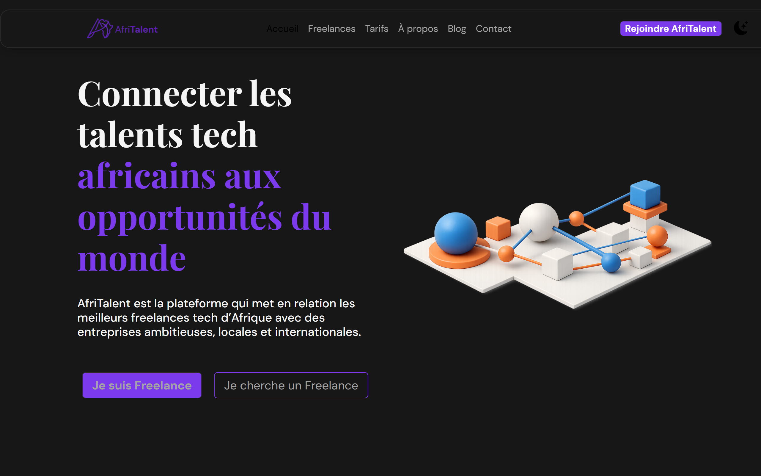
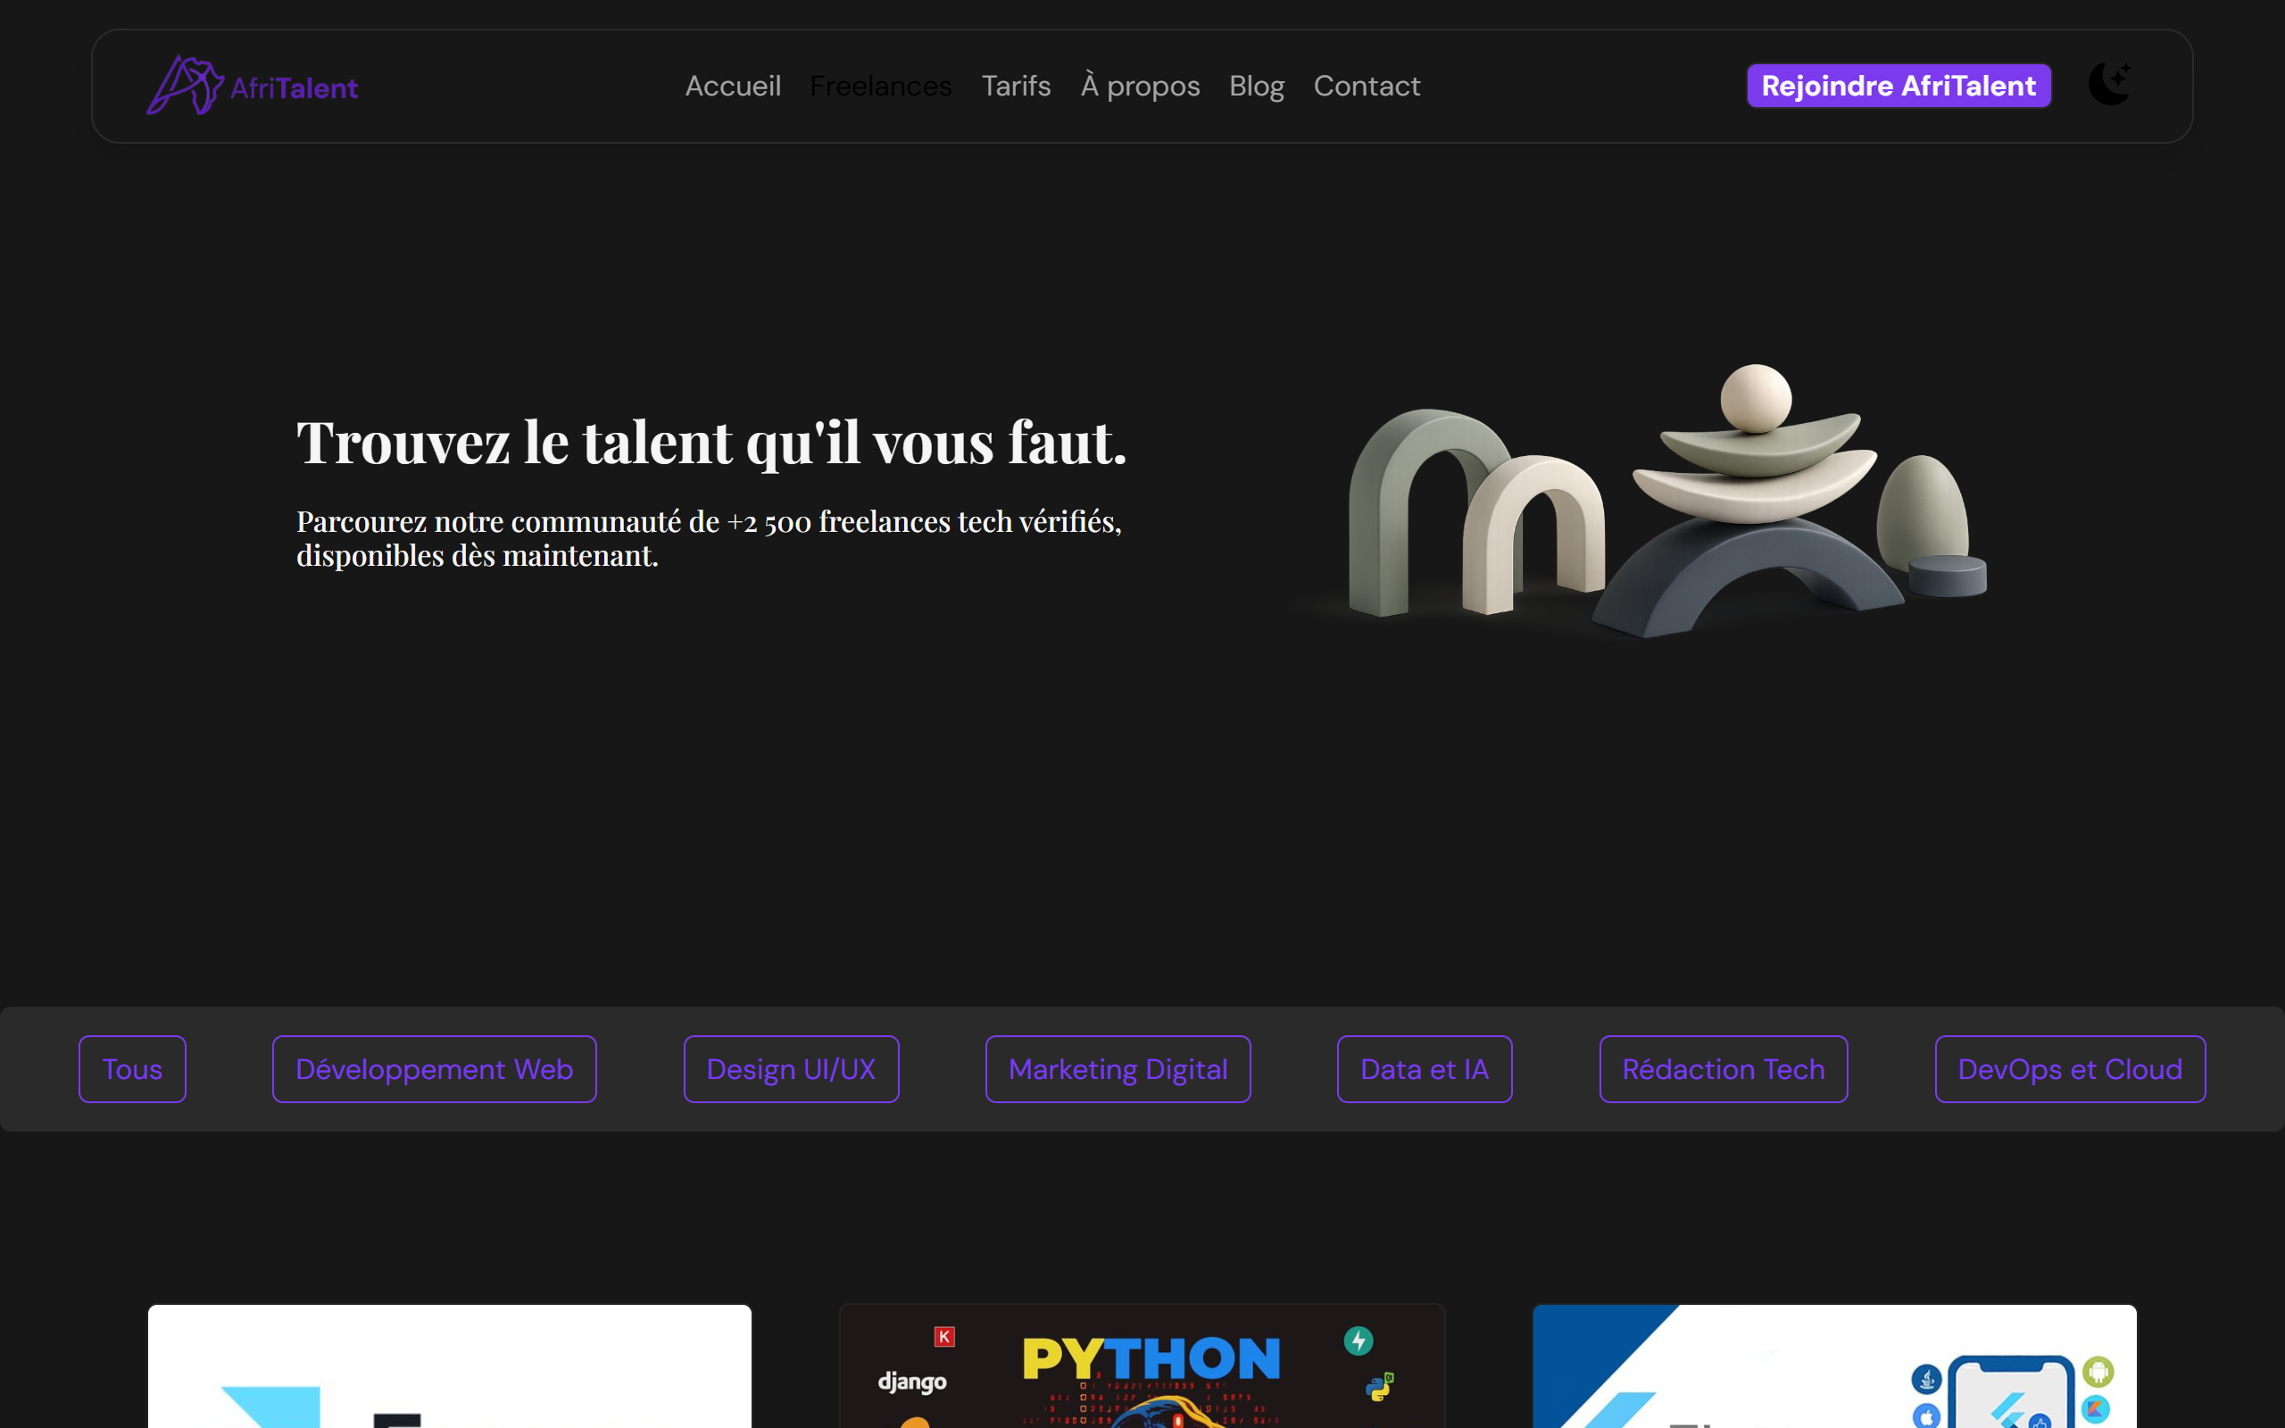
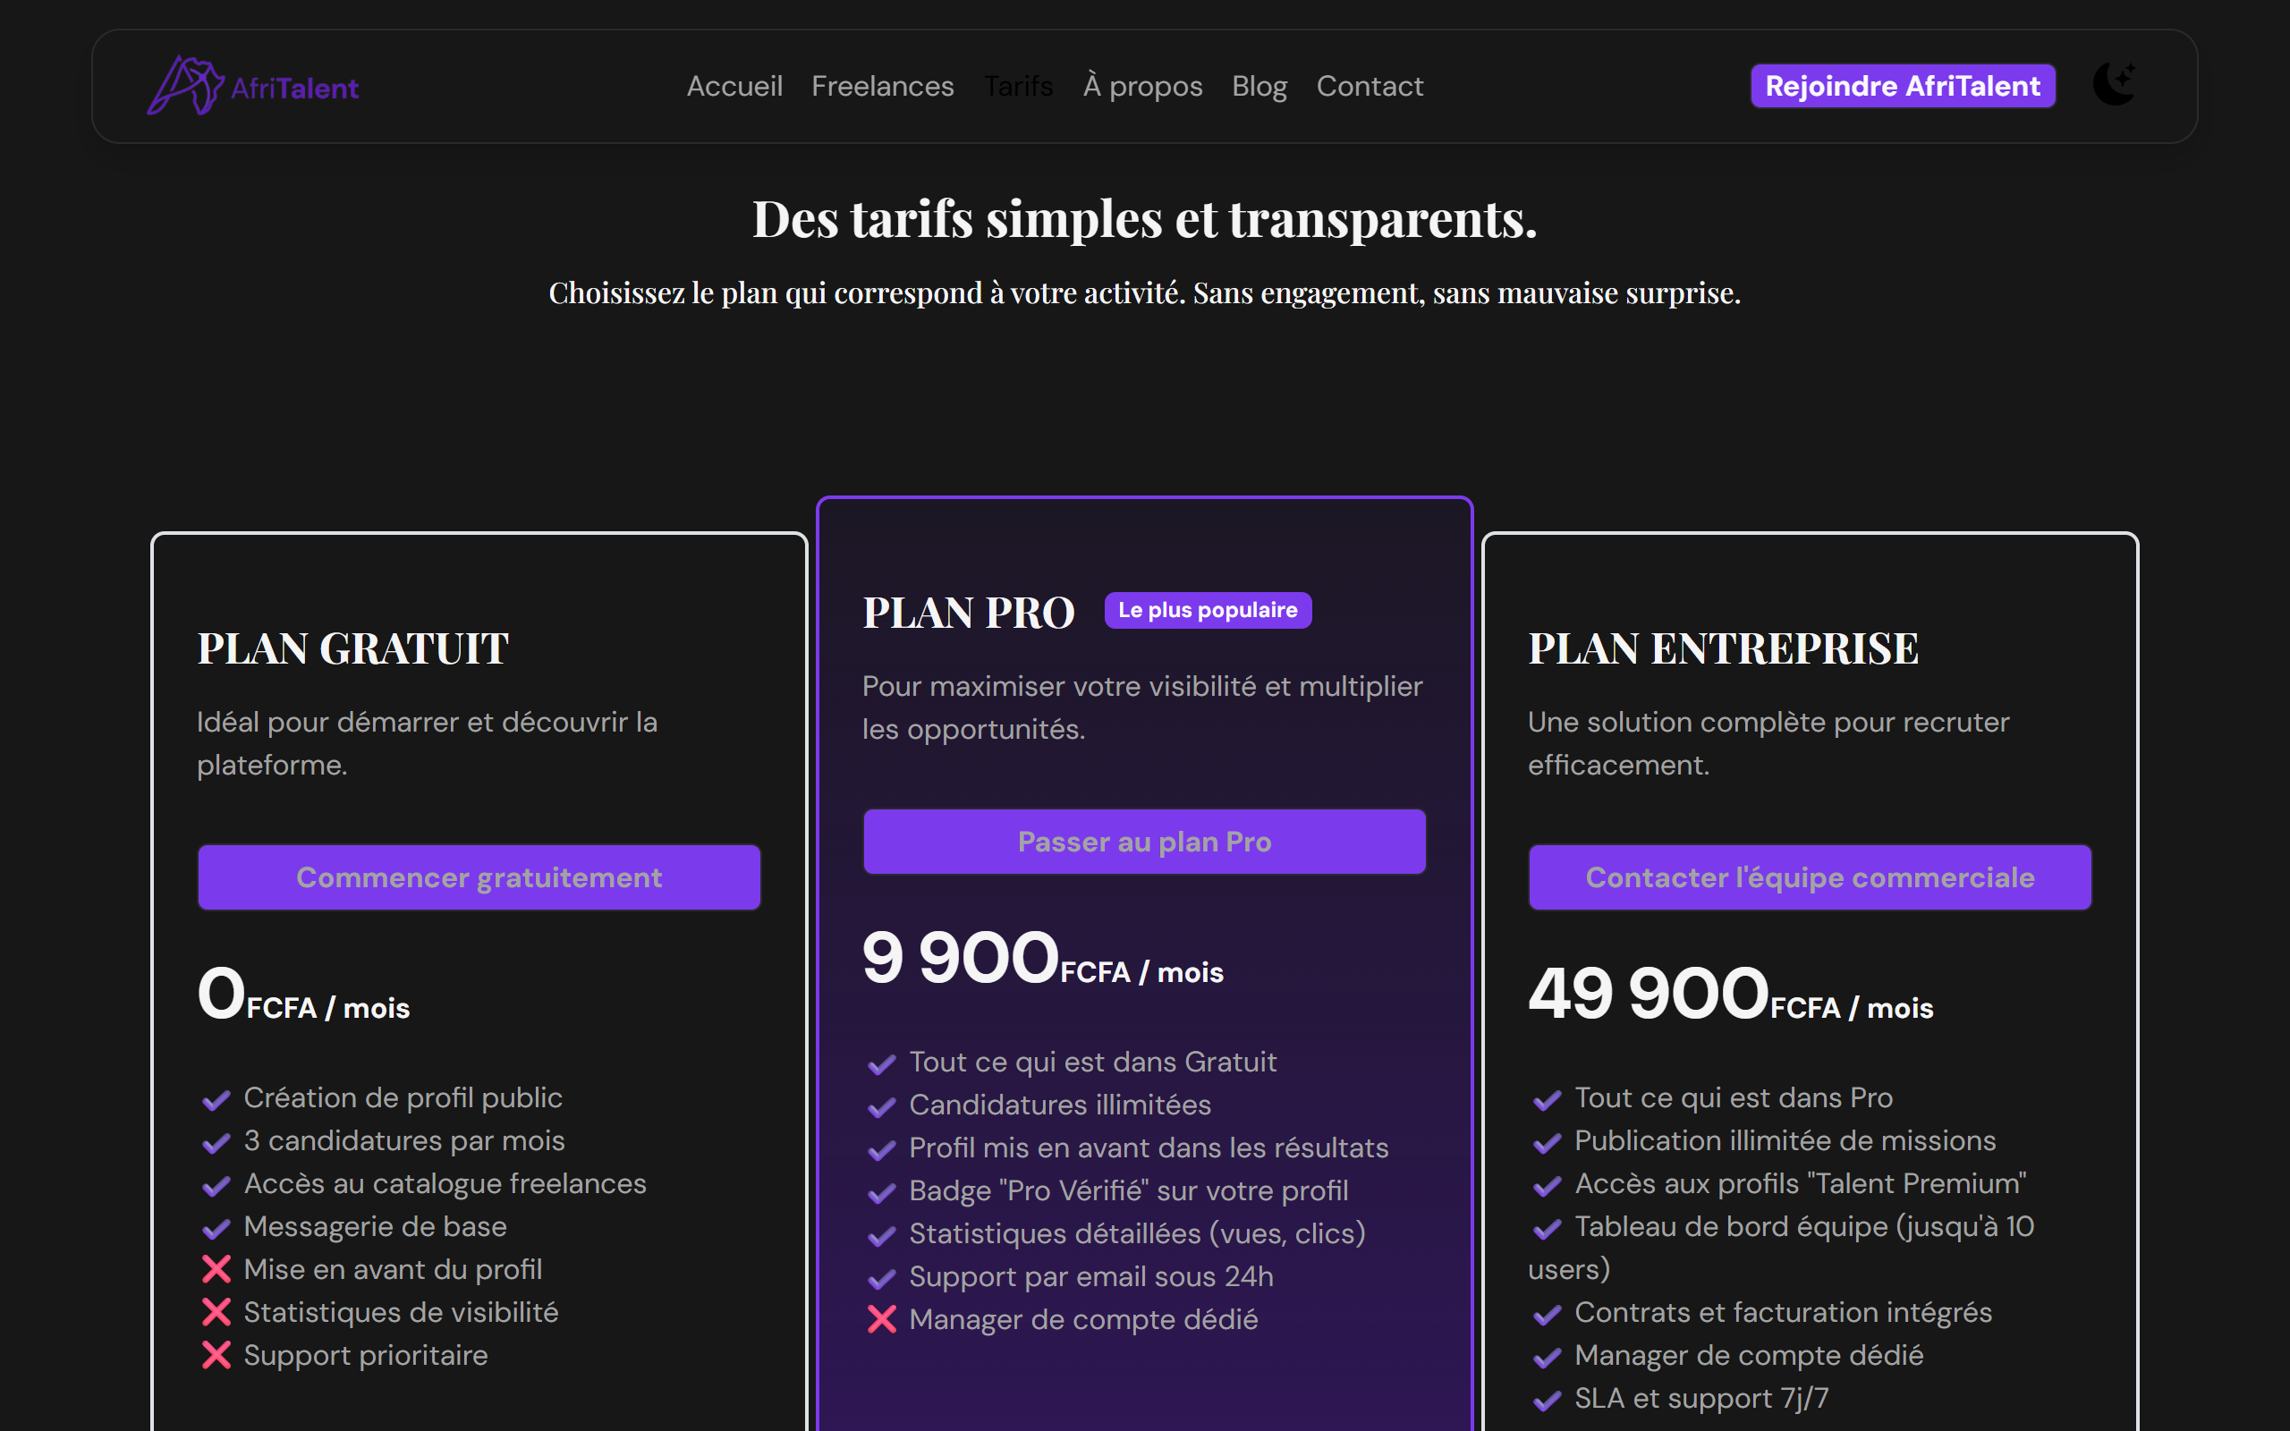
Aperçu des pages
Page d’acceuil
Page freelence
Tarifs

Slide 7
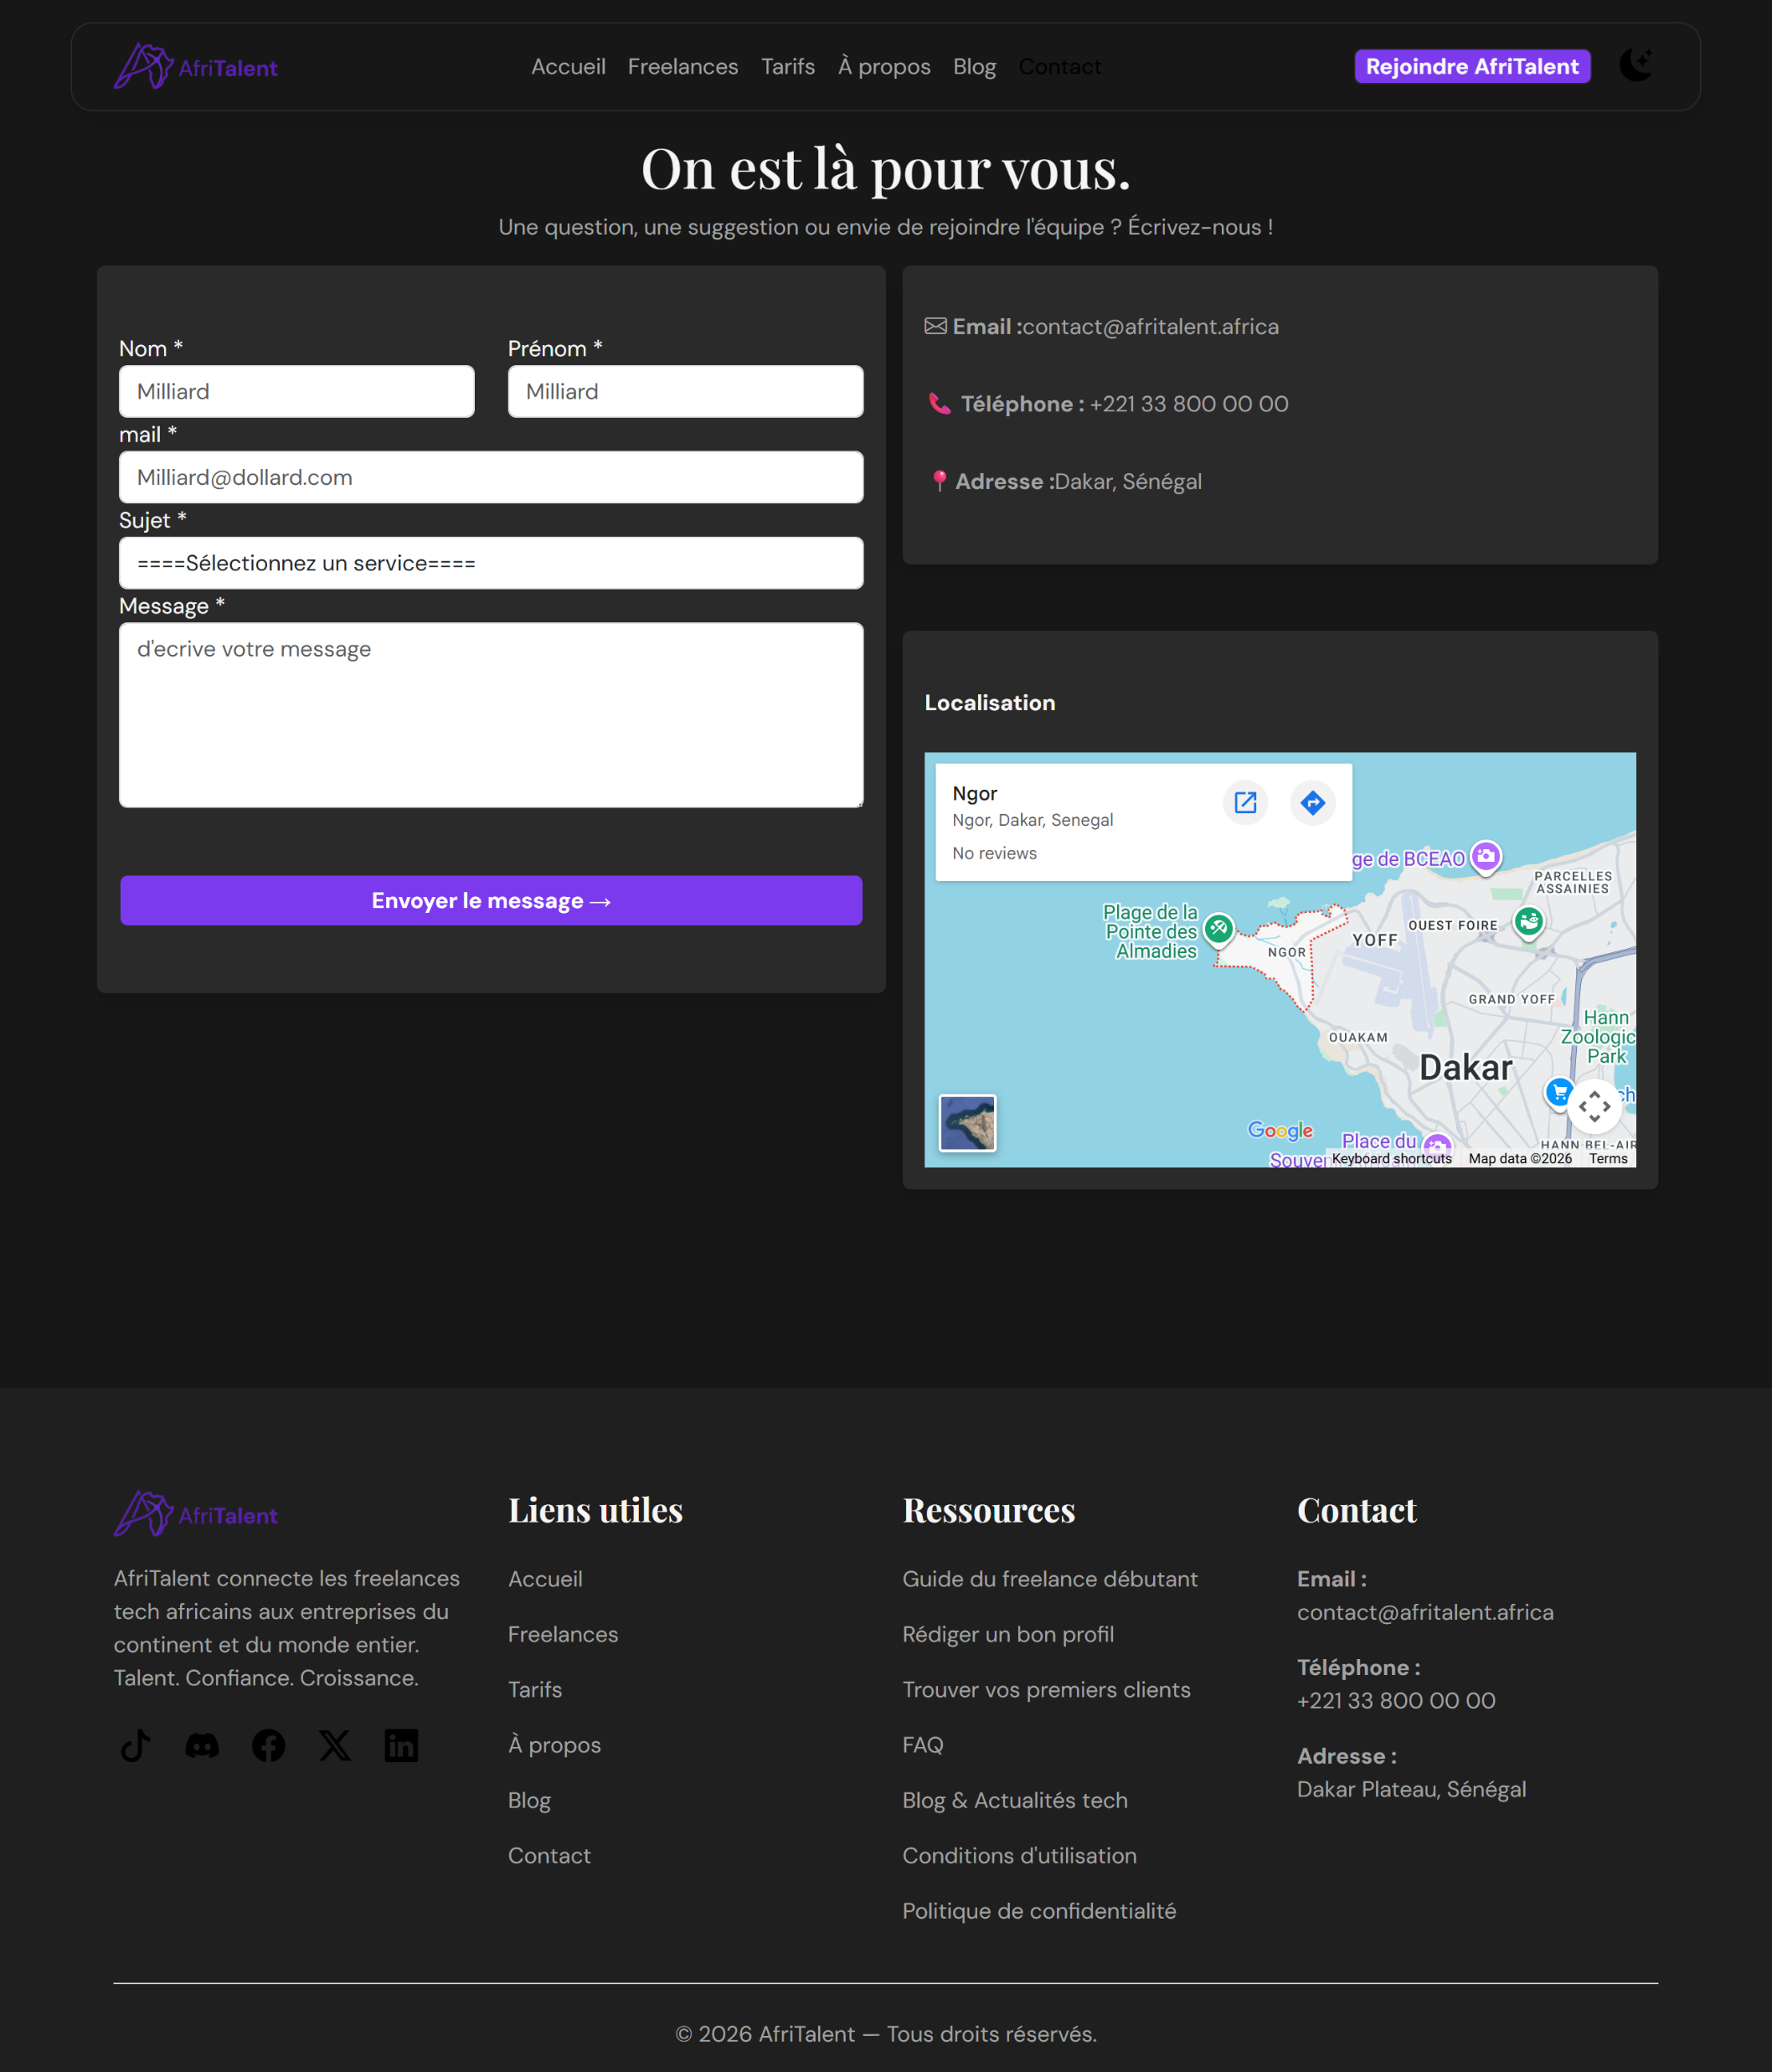
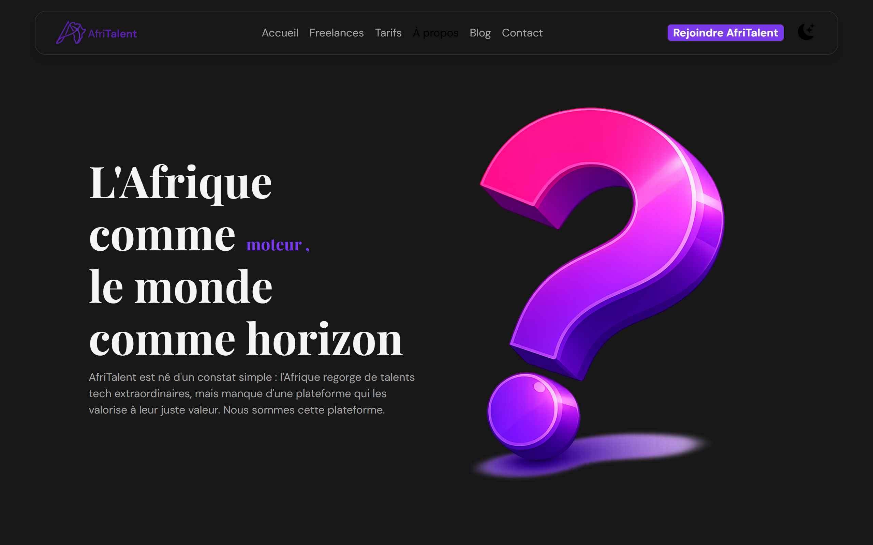
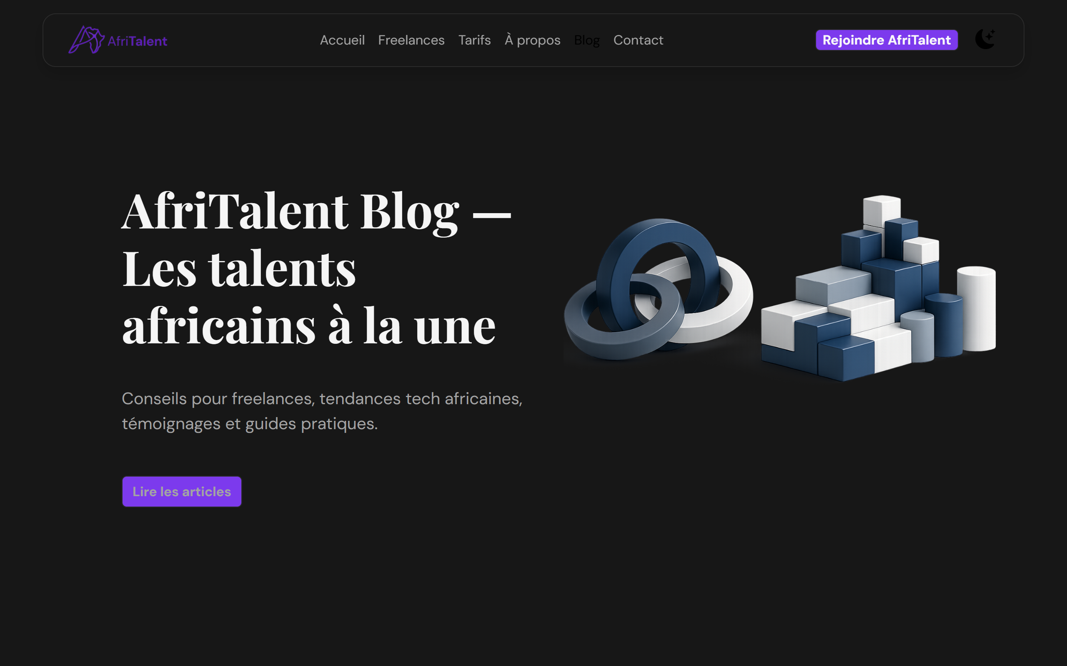
Aperçu des pages
Page contact
Page about
Page blog

Slide 8
Points techniques : Bootstrap & CSS avancé
Navbar responsive.
Cartes de profils et de services.
Carousel pour les témoignages.
Accordion pour la FAQ.
Grille responsive pour les sections principales.
Dark mode localStorage
CSS avancé :
Bento Grid pour la section "Comment ça marche" (CSS Grid avec cartes de tailles variées)
6+ variables CSS dans :root (couleurs, polices)
Animations fade-in au scroll, effets hover sur les catégories

Slide 9
GitHub et déploiement
10 commits stuctures et documentes
Historique Git suivant la progression du projet
Deploiement via Github pages
Lien du site en ligne : https://bambadf00-gif.github.io/Ahmadou_Bamba_Diouf_Afritalent/

Slide 10
Difficultés rencontrées et solutions
Difficulté 1 — Le thème (dark mode) ne se sauvegardait pas
Au départ, le mode sombre s'activait visuellement au clic, mais redevenait clair à chaque changement de page : rien n'était mémorisé.
Solution : à chaque clic sur le toggle, le thème choisi est enregistré avec localStorage.setItem(). Au chargement de chaque page, cette valeur est relue avec localStorage.getItem() pour réappliquer automatiquement le bon thème avant l'affichage.

Slide 11
Difficulté 2 — Les compteurs animés étaient trop lents
Les statistiques (ex : « +12 000 missions ») s'incrémentaient une par une, rendant l'animation interminable pour les grands chiffres.
Solution : calcul d'un incrément proportionnel à la valeur cible et à la durée totale souhaitée, pour que tous les compteurs — qu'ils aillent jusqu'à 50 ou jusqu'à 12 000 — terminent en même temps, avec un rythme fluide.

Slide 12
Ressources utilisées
MDN Web Docs
Bootstrap 5 Documentation
Google Fonts
Bootstrap Icons
GitHub Docs
W3C Validator
Unsplash et Pexels.

Slide 13
Demonstration en live
Presentation du site en direct :
Navigation entre les pages
Dark mode
Filtrage des freelances
Formulaire de contact

Slide 14
Conclusion
Ce projet AfriTalent m'a permis d'acquérir une première vraie expérience pratique avec localStorage pour la persistance de données côté client, un mécanisme essentiel pour créer des interfaces qui se souviennent des préférences de l'utilisateur.
Il m'a aussi montré la puissance de Bootstrap pour accélérer le développement : grâce à son système de grille et ses composants prêts à l'emploi (navbar, cards, carousel, accordion), j'ai pu construire une interface responsive et cohérente beaucoup plus rapidement qu'en CSS pur.

